Slide 1
编译原理
第七章 语义分析和中间代码产生
Notes:
第35讲 第七章 语义分析和中间代码产生(6)

Slide 2
第七章 语义分析和中间代码产生
中间语言
赋值语句的翻译
布尔表达式的翻译
控制语句的翻译
过程调用的处理

Slide 3
第七章 语义分析和中间代码产生
中间语言
赋值语句的翻译
布尔表达式的翻译
控制语句的翻译
过程调用的处理

Slide 4
控制语句的翻译
控制语句
  S → if E then S₁
| if E then S₁ else S₂
| while E do S₁
  标号与goto语句
  CASE语句

Slide 5
7.5.2 标号与goto语句
标号定义形式
L: S；
标号引用
goto L；
示例：
向后转移：
L1: ……
……
goto L1;
向前转移：
goto L1;
……
L1: ……

Slide 6
符号表信息
向后转移
L1: ……
……
goto L1;
名字 | 类型 | … | 定义否 | 地址
… | … | … | … | …

Slide 7
符号表信息
向后转移
L1: ……
……
goto L1;
名字 | 类型 | … | 定义否 | 地址
… | … | … | … | …
L1 | 标号 |  |  | p
(p) (…, …, …, …)
已

Slide 8
符号表信息
向后转移
L1: ……
……
goto L1;
名字 | 类型 | … | 定义否 | 地址
… | … | … | … | …
L1 | 标号 |  |  | p
(p) (…, …, …, …)
已
(n) (j, -, -, p)

Slide 9
符号表信息
向前转移
goto L1;
……
L1: ……
名字 | 类型 | … | 定义否 | 地址
… | … | … | … | …

Slide 10
符号表信息
向前转移
goto L1;
……
L1: ……
名字 | 类型 | … | 定义否 | 地址
… | … | … | … | …
L1 | 标号 |  |  | p
未
(p) (j, -, -, 0)

Slide 11
符号表信息
向前转移
goto L1;
……
goto L1;
……
L1: ……
名字 | 类型 | … | 定义否 | 地址
… | … | … | … | …
L1 | 标号 |  |  | q
未
(p) (j, -, -, 0)
…
(q) (j, -, -, p)

Slide 12
符号表信息
向前转移
goto L1;
……
goto L1;
……
goto L1;
……
L1: ……
名字 | 类型 | … | 定义否 | 地址
… | … | … | … | …
L1 | 标号 |  |  | r
(p) (j, -, -, 0)
…
(q) (j, -, -, p)
…
(r) (j, -, -, q)
未

Slide 13
符号表信息
向前转移
goto L1;
……
goto L1;
……
goto L1;
……
L1: ……
名字 | 类型 | … | 定义否 | 地址
… | … | … | … | …
L1 | 标号 |  |  | r
(p) (j, -, -, 0)
…
(q) (j, -, -, p)
…
(r) (j, -, -, q)
…
(k) …
k
未
已
k
k
k

Slide 14
产生式S′→goto L的语义动作:
{ 查找符号表；
IF L在符号表中且"定义否"栏为"已"
THEN GEN(J，-，-，P)
ELSE IF L不在符号表中
THEN BEGIN
把L填入表中；
置“定义否”为“未”，“地址”栏为nextquad；
GEN(J，-，-，0)
END
ELSE BEGIN
Q:=L的地址栏中的编号；
置地址栏编号为nextquad ；
GEN(J，-，-，Q)
END
}

Slide 15
带标号语句的产生式:
S→label S label → i:
label → i: 对应的语义动作:
1. 若i所指的标识符(假定为L)不在符号表中，则把它填入，置"类型"为"标号"，定义否为"已"，"地址"为nextquad ；
2. 若L已在符号表中但"类型"不为标号或"定义否"为"已"，则报告出错；
3. 若L已在符号表中，则把标号"未"改为"已"，然后，把地址栏中的链头(记为q)取出，同时把nextquad填在其中，最后，执行BACKPATCH(q，nextquad )。

Slide 16
7.5.3 CASE语句的翻译
语句结构
case E of
C₁: S₁;
C₂: S₂;
…
C_{n-1}: S_{n-1};
otherwise: S_{n}
end

Slide 17
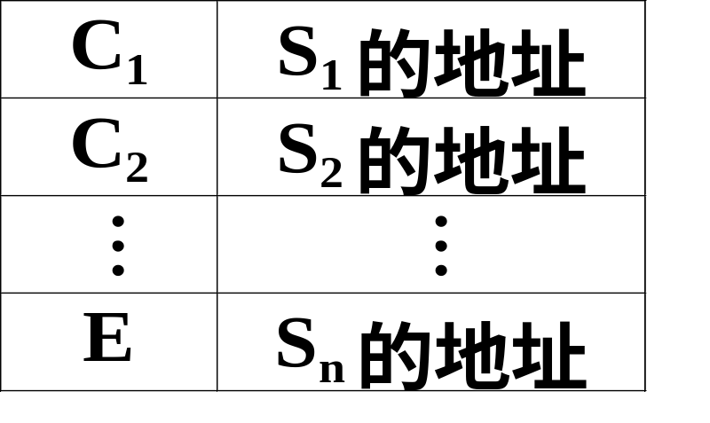
case E of
C₁: S₁;
C₂: S₂;
…
C_{n-1}: S_{n-1};
otherwise: S_{n}
end
翻译法(一):
  T:=E
L₁: if T≠C₁ goto L₂
S₁的代码
goto next
L₂: if T≠C₂ goto L₃
S₂的代码
goto next
L₃:
…
L_{n-1}: if T≠C_{n-1} goto L_{n}
S_{n-1}的代码
goto next
L_{n}: S_{n}的代码
next:
改进

Slide 18
case E of
C₁: S₁;
C₂: S₂;
…
C_{n-1}: S_{n-1};
otherwise: S_{n}
end
翻译法(二):
计算E并放入T中
goto test
L₁: 关于S₁的中间码
goto next
…
L_{n-1}: 关于S_{n-1}的中间码
goto next
L_{n}: 关于S_{n}的中间码
goto next
test: if T=C₁ goto L₁
if T=C₂ goto L₂
…
if T=C_{n-1} goto L_{n-1}
goto L_{n}
next:
L₁
S₁的四元式首地址
C₁
P₁
L₂
S₂的四元式首地址
C₂
P₂
┇
┇
┇
┇
L_{n-1}
S_{n-1}的四元式首地址
C_{n-1}
P_{n-1}
L_{n}
S_{n}的四元式首地址
P_{i}是L_{i}在
符号表中
的位置
(case, C₁, P₁)
(case, C₂, P₂)
…
(case, C_{n-1}, P_{n-1})
(case, T, P_{n})
(label, NEXT, -, -)

Slide 19
第七章 语义分析和中间代码产生
中间语言
赋值语句的翻译
布尔表达式的翻译
控制语句的翻译
过程调用的处理

Slide 20
7.6 过程调用的处理
过程调用主要完成两项工作
  传递参数
  转子
传地址
  把实在参数的地址传递给相应的形式参数
  调用段预先把实在参数的地址传递到被调用段可以拿到的地方
  程序控制转入被调用段之后，被调用段首先把实在参数的地址抄进自己相应的形式单元中
  过程体对形式参数的引用域赋值被处理成对形式单元的间接访问

Slide 21
过程调用的翻译
翻译方法：把实参的地址逐一放在转子指令的前面.
例如， CALL S(A，X+Y) 翻译为:
计算X+Y置于T中的代码
  par A /*第一个参数的地址*/
  par T /*第二个参数的地址*/
  call S /*转子*/

Slide 22
过程调用的翻译
CALL S(A，X+Y) 翻译为
计算X+Y置于T中的代码
par A /*第一个参数的地址*/
par T /*第二个参数的地址*/
call S /*转子*/
过程调用文法:
  (1) S → call id (Elist)
  (2) Elist → Elist, E
  (3) Elist → E
参数的地址存放在一个队列中
最后对队列中的每一项生成一条par语句

Slide 23
过程调用的翻译
CALL S(A，X+Y) 翻译为
计算X+Y置于T中的代码
par A /*第一个参数的地址*/
par T /*第二个参数的地址*/
call S /*转子*/
翻译模式
3. Elist→E
{ 初始化queue仅包含E.place }
2. Elist→Elist, E
{ 将E.place加入到queue的队尾 }
1. S→call id (Elist)
{ for 队列queue中的每一项p do
emit(‘param’ p);
emit(‘call’ id.place) }

Slide 24
小结
标号与goto语句
CASE语句的翻译
过程调用的处理

Slide 25
本章小结
中间语言
表达式和赋值语句的翻译
布尔表达式的翻译
控制语句的翻译
过程调用的处理

